Slide 1


THIẾT KẾ BÀI GIẢNG
MÔN: ĐẠO ĐỨC
Bài: Kính yêu Bác Hồ (Tiết 1)

Slide 2

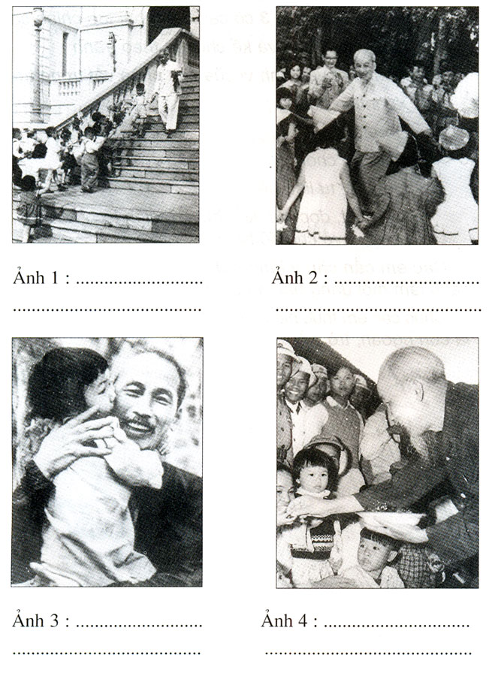

Slide 3
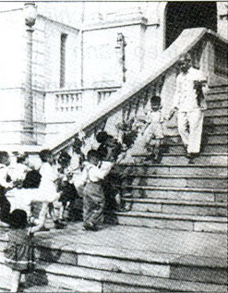
Bác Hồ đón các cháu thiếu nhi ở Phủ Chủ Tịch.

Slide 4
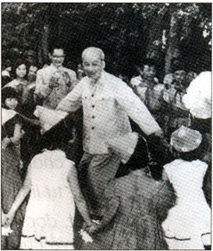
Bác Hồ vui chơi cùng các cháu thiếu nhi.

Slide 5
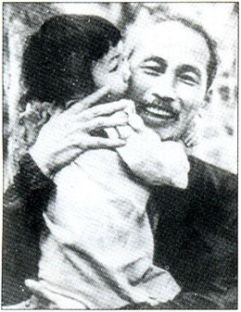
Bác Hồ ôm hôn một em bé.

Slide 6
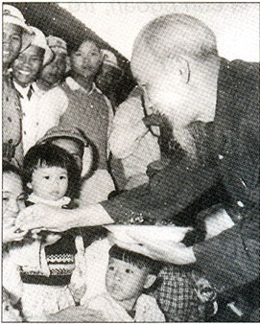
Bác Hồ chia kẹo cho các cháu thiếu nhi.

Slide 7
Các cháu vào đây với Bác.
- Qua câu chuyện, em thấy tình cảm của Bác Hồ và các cháu thiếu nhi như thế nào?
- Thiếu nhi cần phải làm gì để tỏ lòng kính yêu Bác Hồ?

Slide 8
Năm điều Bác Hồ dạy
Yêu Tổ quốc, yêu đồng bào
Học tập tốt, lao động tốt
Đoàn kết tốt, kỉ luật tốt
Giữ gìn vệ sinh thật tốt
Khiêm tốn, thật thà, dũng cảm.

